Slide 1
2DGP 프로젝트 3차 발표
01 반 이동주

Slide 2
개발 진척도
내용 | 목표 범위 | 실제 개발 완료 범위 | 진척도
맵 | 맵 툴 개발 후 툴을 이용한 맵 제작 | 땅, 물, 벽, 애니메이션,의 타일맵 구현 후 맵 제작 완료 | 100%
캐릭터 컨트롤 | 마우스 클릭을 통한 360도 자유 이동 | 구현 완료 | 100%
게임 코어 기능 | 스킬 시스템과, 스킬을 사용한 몬스터 사냥 | 스킬 6종 구현, 몬스터 3종 구현(보스포함) 완료 | 100%
게임 난이도 | 레벨업을 통한 완전 hp, mp회복과 스킬 포인트 획득 | 구현완료 | 100%
사운드 | 배경, 플레이어 스킬, 플레이어 피격, 몬스터 공격, 몬스터 피격 | 구현완료, 스킬 선택 사운드, 게임 클리어 사운드, 게임 엔딩 사운드 추가 | 100%
애니메이션 | 플레이어: 기본 이동,대쉬,피격, idle, 스킬 사용 , 사망 몬스터: 기본이동, idle, 공격,피격, 사망 맵: 풀, 식물, 물 | 구현완료 | 100%
UI | 시작화면, 게임종료 화면, 플레이어 hp, mp바, 스킬 선택창 | 플레이어 hp, mp바, 스킬 선택창 구현 | 70%

Slide 3
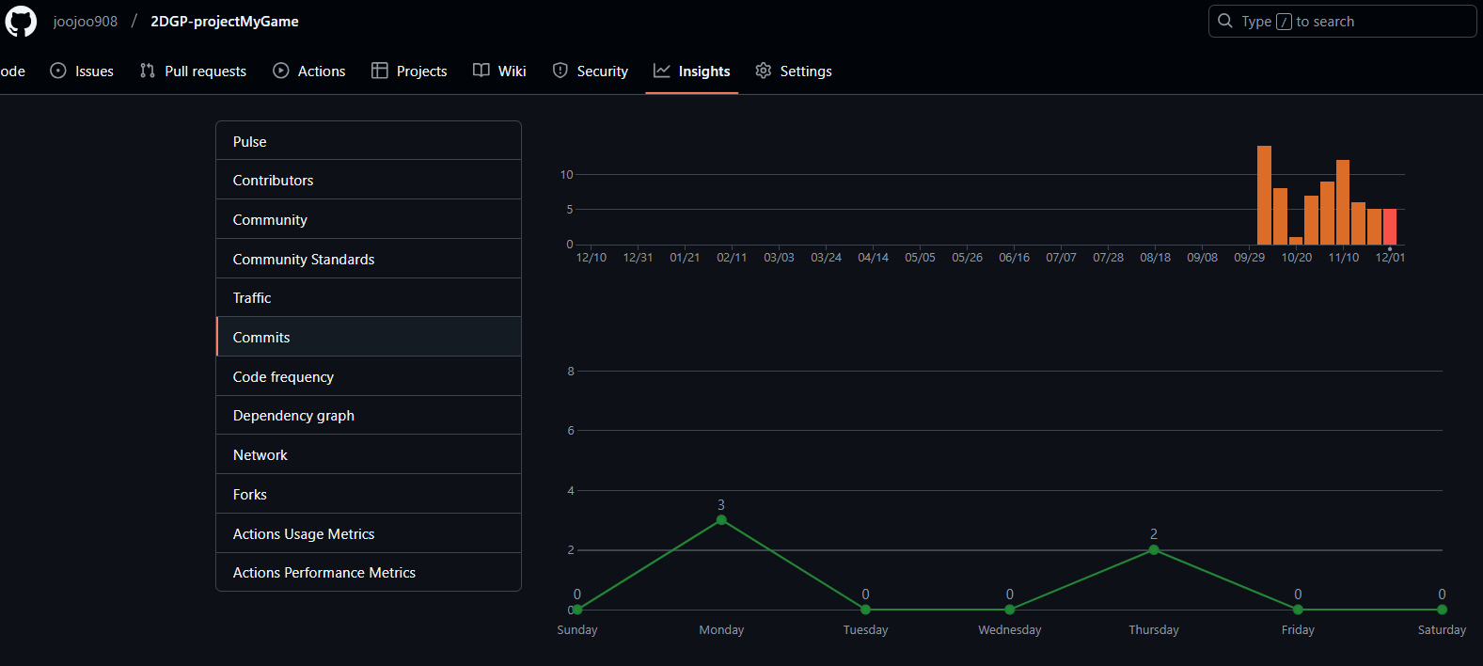
commit 내역
주 | 커밋횟수
1주 | 14
2주 | 8
3주 | 1
4주 | 7
5주 | 9
6주 | 12
7주 | 6
8주 | 5
9주(추가 주) | 5
전체 | 67

